Slide 1

基于JAVA单元测试
质量中心
张文俊

Slide 2
203_InfoLab
为啥要做单元测试
203_InfoLab
环境准备
目录
203_InfoLab
常规单元测试
CONTENT
203_InfoLab
基于SpringBoot单元测试
203_InfoLab
参数化测试
203_InfoLab
多线程测试
203_InfoLab
衍生学习

Slide 3

为啥要做单元测试
bug侦测器
提高代码质量
提高开发速度（成本效率）
重构必要前提
少许测试就能获得惊人的收益
…………
集众人之力 成细节之美

Slide 4
为啥要做单元测试
优点：
1、它是一种验证行为。
程序中的每一项功能都是测试来验证它的正确性。它为以后的开发提供支援。就算是开发后期，我们也可以轻松的增加功能或更改程序结构，而不用担心这个过程中会破坏重要的东西。而且它为代码的重构提供了保障。这样，我们就可以更自由的对程序进行改进。
2、它是一种设计行为。
编写单元测试将使我们从调用者观察、思考。特别是先写测试（test-first），迫使我们把程序设计成易于调用和可测试的，即迫使我们解除软件中的耦合。
3、它是一种编写文档的行为。
单元测试是一种无价的文档，它是展示函数或类如何使用的最佳文档。这份文档是可编译、可运行的，并且它保持最新，永远与代码同步。
4、它具有回归性。
自动化的单元测试避免了代码出现回归，编写完成之后，可以随时随地的快速运行测试。
集众人之力 成细节之美

Slide 5
环境准备
java安装，版本号需要开发提供；
idea工具安装，主要用于更好的构建测试；
创建maven/gradle工程，根据开发提供构建配置文件进行构建。如maven构建，需要将开发提供的settings.xml文件覆盖本地相应文件；
添加pom.xml引用需要测试的库（包括junit5，见下面依赖）
<dependency>
<groupId>org.junit.jupiter</groupId>
<artifactId>junit-jupiter</artifactId>
<version>RELEASE</version>
<scope>test</scope>
</dependency>
集众人之力 成细节之美

Slide 6
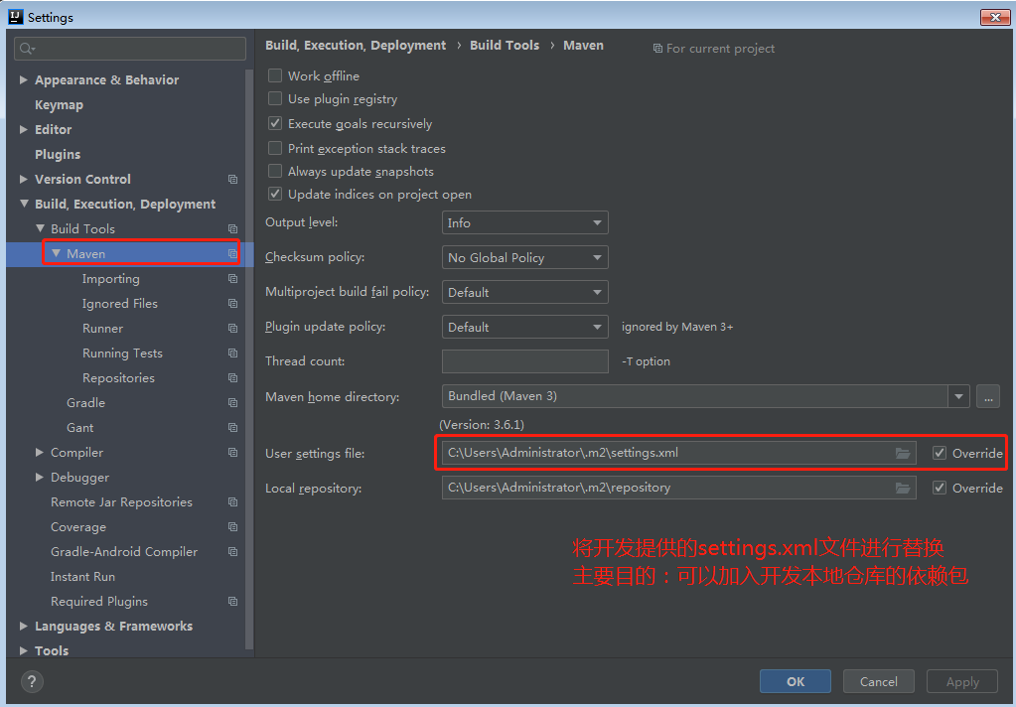
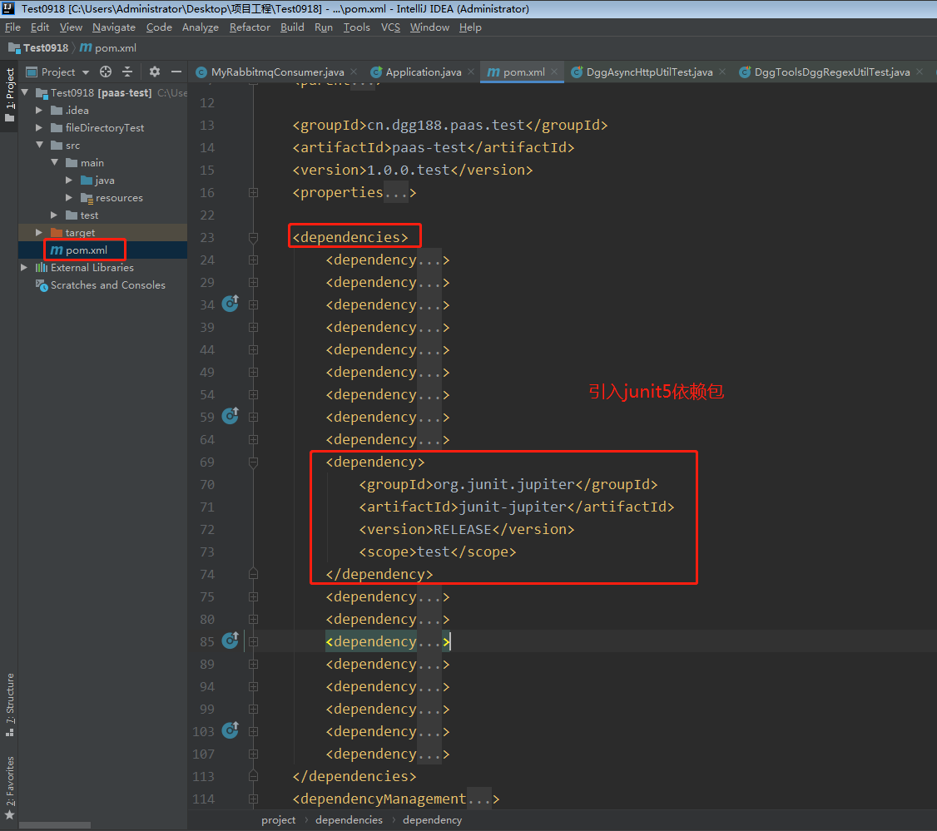
环境准备
集众人之力 成细节之美

Slide 7
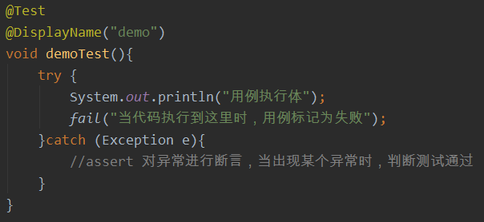
常规单元测试
1、@Test标识方法为用例
2、@BeforeEach标识方法在每个用例执行前执行一次（可以初始化每个用例）
3、@BeforeAll标识方法在所有用例执行前执行一次（初始化整个测试）
4、@AfterEach标识方法在每个用例执行后执行一次
5、@AfterAll标识方法在所有用例执行后执行一次
6、@DisplayName(“caseName”)执行用例后，用于输出台显示用例名称caseName
7、正常断言：assert boolean;
8、异常断言：使用try catch捕获异常，当无异常则用例执行失败，反之亦然；
集众人之力 成细节之美

Slide 8
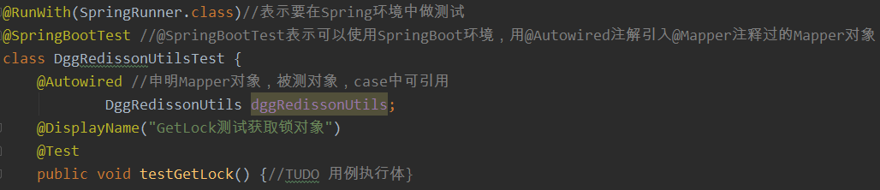
基于SpringBoot单元测试
1、前提：当被测项目是基于springBoot框架进行开发
2、被测对象：Service层单元测试、Controller层单元测试
3、引用依赖：
<dependency>
<groupId>org.springframework.boot</groupId>
<artifactId>spring-boot-starter-test</artifactId>
<scope>test</scope>
</dependency>
4、测试类编写：在测试类上添加@RunWith(SpringRunner.class)、@SpringBootTest注解：
集众人之力 成细节之美

Slide 9
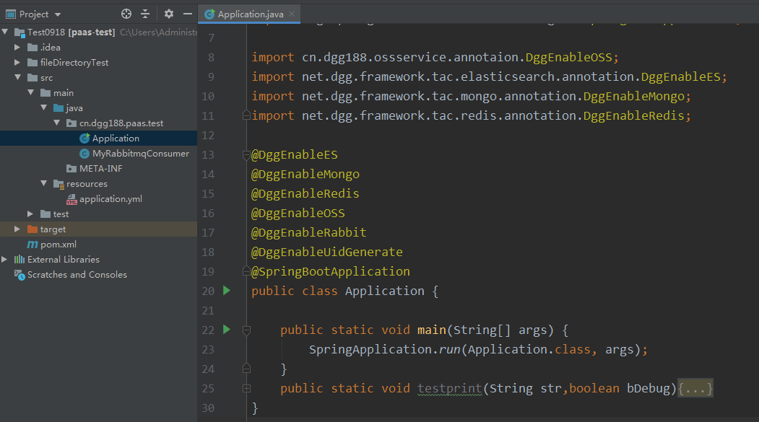
基于SpringBoot单元测试
执行过程：
1、项目启动，加载Spring运行环境（启动类见右图）
2、自动执行被@SpringBootTest注解的类下面被@Test注解的方法（即测试用例）
集众人之力 成细节之美

Slide 10
基于SpringBoot单元测试
与传统的单元测试差异：
1、编写区别：需要额外引入该框架的测试依赖以及测试时需要对类进行额外注解，如@SpringBootTest、@RunWith、@ContextConfiguration……
2、执行区别：需要额外启动SpringApplication（自动启动），然后执行case
PS：简单执行测试用例（不常用）
之前谈到过执行用例的过程，首先需要启动项目，如果项目本身依赖的server和control过多，则启动时间将会耗费很长，官方提供@ContextConfiguration注解，自定义需要测试的服务类，单独进行测试，不用启动SpringApplication，该方式仅仅针对单个服务的情况，不支持服务下还有其他服务依赖，参考官网介绍如下：
集众人之力 成细节之美

Slide 11
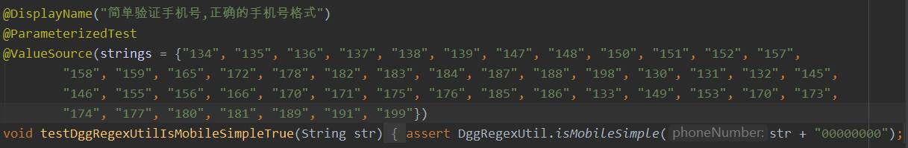
参数化测试-Value Source
ValueSource是最简单的参数源，通过注解可以直接指定携带的运行参数。
1、String values: @ValueSource(strings = {“foo”, “bar”, “baz”})
2、Double values: @ValueSource(doubles = {1.5D, 2.2D, 3.0D})
3、Long values: @ValueSource(longs = {2L, 4L, 8L})
4、Integer values: @ValueSource(ints = {2, 4, 8})
下面示例是验证正常电话号码格式是否正确，按照最普通的用例，需要添加上面N多个case，若使用参数化，则只需要将需要执行的用例作为参数传入给case中，所有参数分别作为一条用例自动被执行。
集众人之力 成细节之美

Slide 12
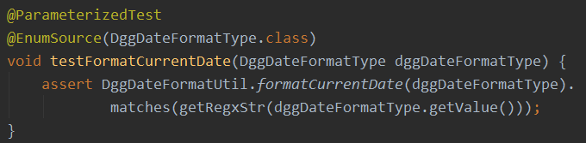
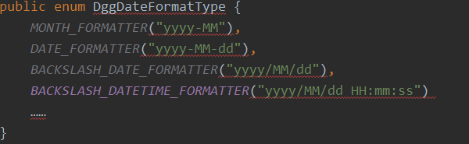
参数化测试-Enum Source
枚举参数源，允许我们通过将参数值由给定Enum枚举类型传入。并可以通过制定约束条件或正则匹配来筛选传入参数
下面示例中方法formatCurrentDate：获取格式化后的日期字符串。而用例需要验证不同格式化后格式是否正确，公共库中有枚举库，则使用枚举数据源将所有格式都进行参数化测试。
下图为枚举类，截取了一部分
上图为申明测试类，额外引用枚举类
集众人之力 成细节之美

Slide 13
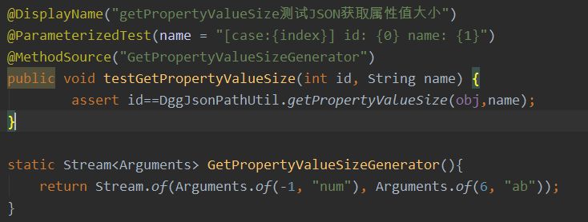
参数化测试-Method Source
通过其他的Java方法函数来作为参数源。引用的方法返回值必须是Stream, Iterator 或者Iterable。
下面示例中，传入的参数格式如key value类型，这样可以对不同输入不同的断言结果分别进行用例测试
PS：额外还有Argument Source、CSV Source、CSV File Source 等方式
集众人之力 成细节之美

Slide 14
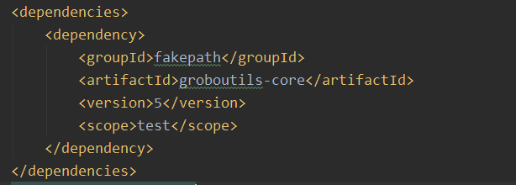
多线程测试
单元测试中除了对单个方法进行功能方面验证，有时还经常需要多线程测试一个方法是否存在并发问题，或者是否有性能问题，顾本节简单介绍多线程测试。
常规多线程并发测试由以下步骤完成
1、创建并发测试的线程数，先创建的线程等待最后一个线程创建完成。
2、所有线程执行待测试的方法，返回测试的结果。
3、等所有线程执行完成后，进入思考时间等待。
4、继续进行循环测试。
引入依赖见下图
Junit本身是不支持普通的多线程测试的，这是因
为Junit的底层实现上，是用System.exit退出用
例执行的。JVM都终止了，在测试线程启动的其他
线程自然也无法执行。
使用Junit多线程测试的开源的第三方的工具包GroboUtils可以实现主线程等待所有测试子线程执行完成后再退出。
集众人之力 成细节之美

Slide 15
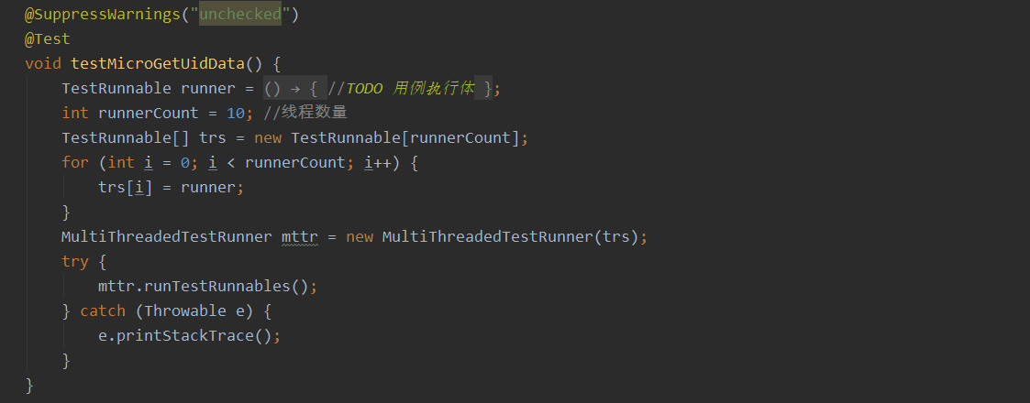
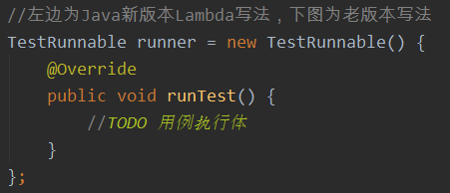
多线程测试
多线程Case编写结构如下：
集众人之力 成细节之美

Slide 16
衍生学习-mock测试
概念：
mock测试就是在测试过程中，对于某些不容易构造或者不容易获取的对象，用一个虚拟的对象来创建以便测试的测试方法。
相关测试工具：
使用Mock Object进行测试，主要是用来模拟那些在应用中不容易构造（如HttpServletRequest必须在Servlet容器中才能构造出来）或者比较复杂的对象（如JDBC中的ResultSet对象）从而使测试顺利进行的工具。目前，在Java阵营中主要的Mock测试工具有Mockito，JMock，MockCreator，Mockrunner，EasyMock，MockMaker等，在微软的.Net阵营中主要是Nmock，.NetMock等。
集众人之力 成细节之美

Slide 17
总结
1、单元测试准备工作？
2、为何要进行单元测试？
3、Junit5框架由哪些组成？
4、Spring&SpringBoot&普通单元测试有什么区别？
5、测试参数化是否有必要？有哪些方式？
6、多线程测试场景？
集众人之力 成细节之美

Slide 18


感谢聆听
顶呱呱集团
网站：www.dgg.net
电话：4000-962-540
集众人之力 成细节之美

